Slide 1

Государственное бюджетное учреждение,
осуществляющее психолого-педагогическую и медико-социальную помощь
«Центр диагностики и консультирования» Краснодарского края
Внимание, взрослые! Тревожные сигналы!
(мероприятие для родителей и педагогов для профилактики явлений экстремизма, терроризма,колумбайна (скулшутинга)
Педагог-психолог Дзыгина О.С.

Slide 2
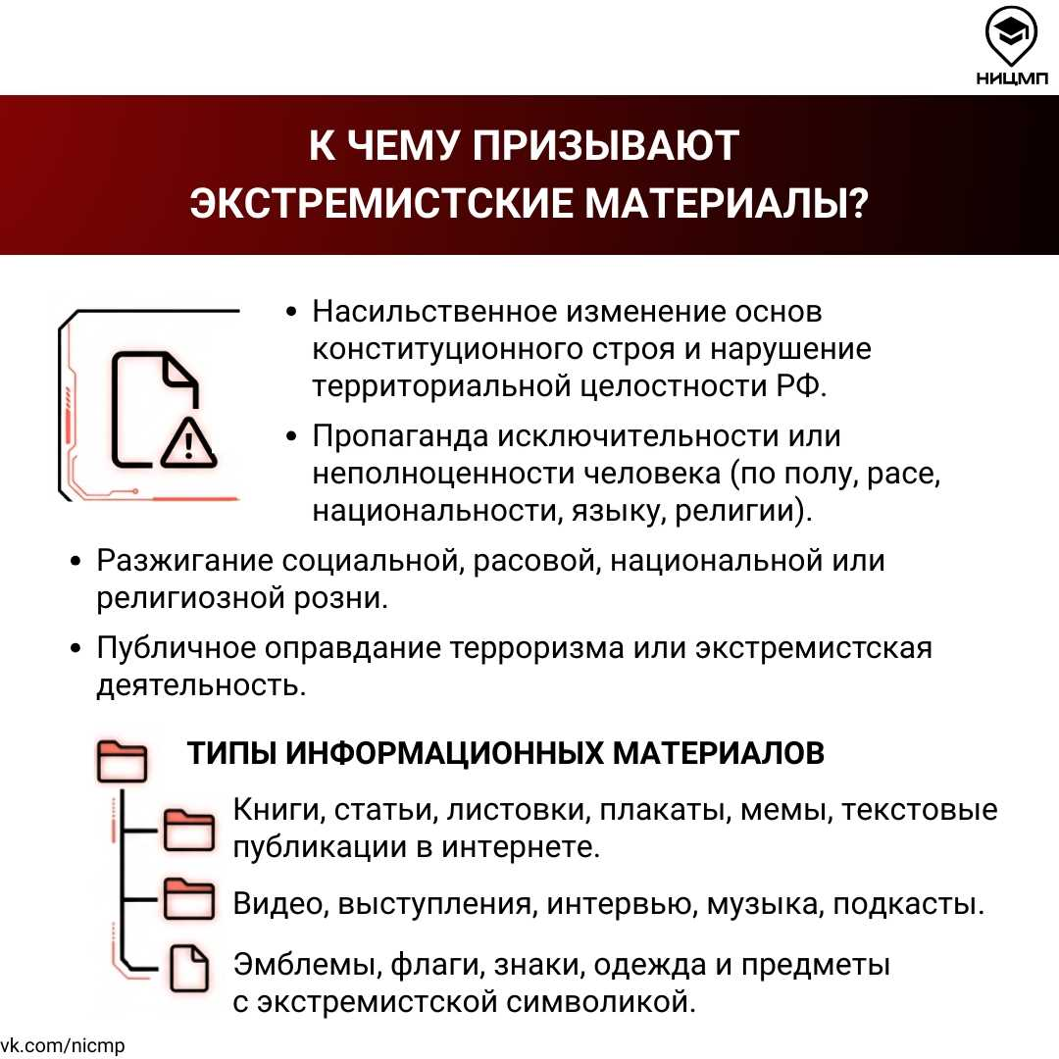

Slide 3
Ключевые поведенческие маркеры:
Социальные и психологические: Резкое увеличение разговоров на политические/социальные темы с крайними суждениями, открытая нетерпимость, пренебрежение правилами и законами.
Внешние признаки: Появление специфической символики (на одежде, рюкзаке, мебели), татуировок, использование закрытых чатов.
Изменения в поведении: Высокая эмоциональность, гнев, уход в себя, поиск острых ощущений, частые конфликты с окружением.
Смена окружения: Появление новых друзей, разделяющих экстремистские взгляды, влияние авторитетных лидеров.

Slide 4
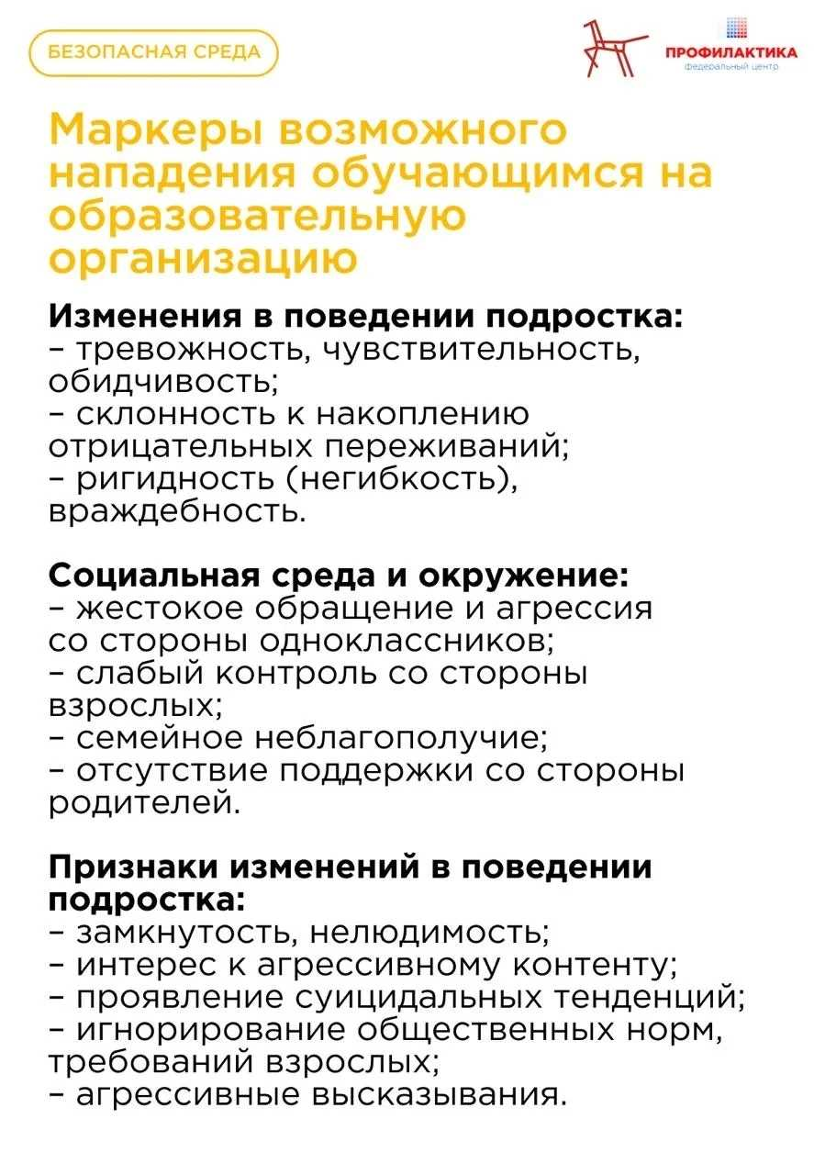
Просим обратииь внимание подростков на окружение

Slide 5
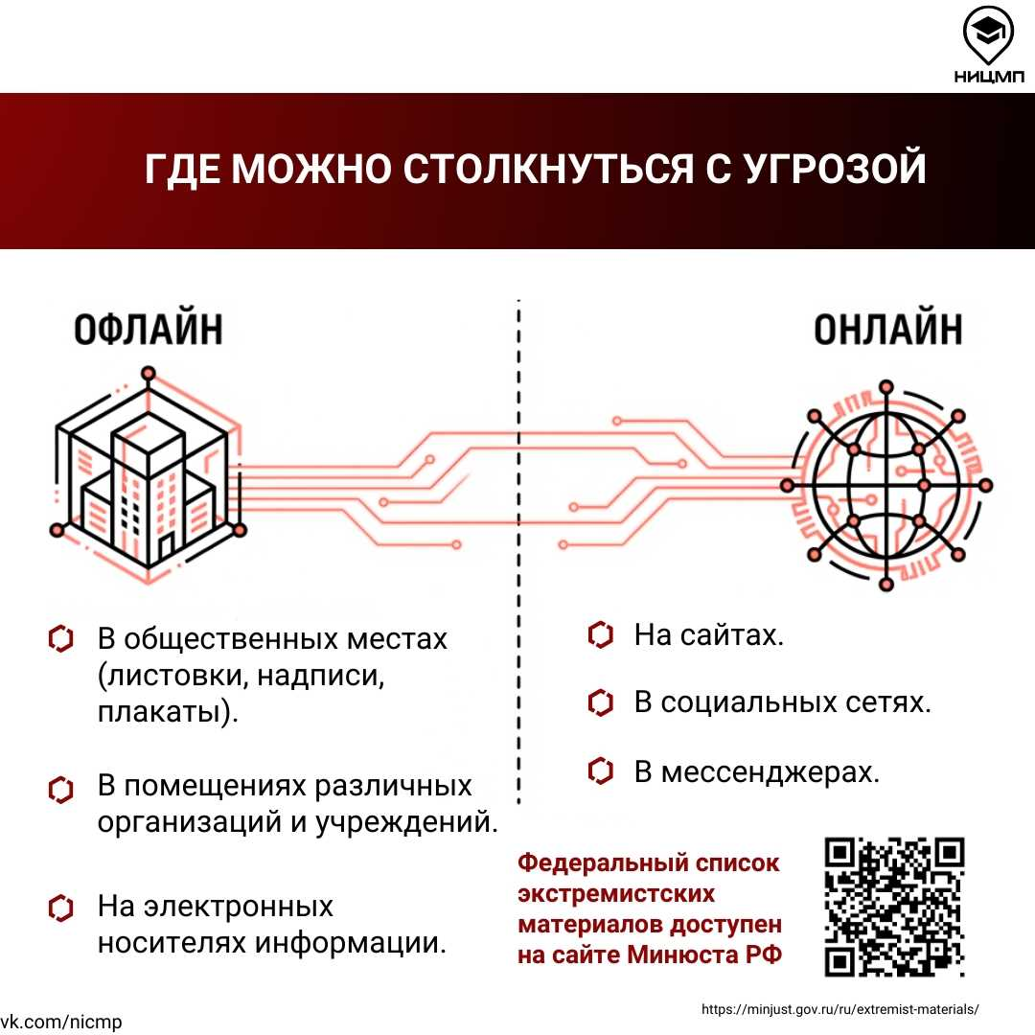

Slide 6
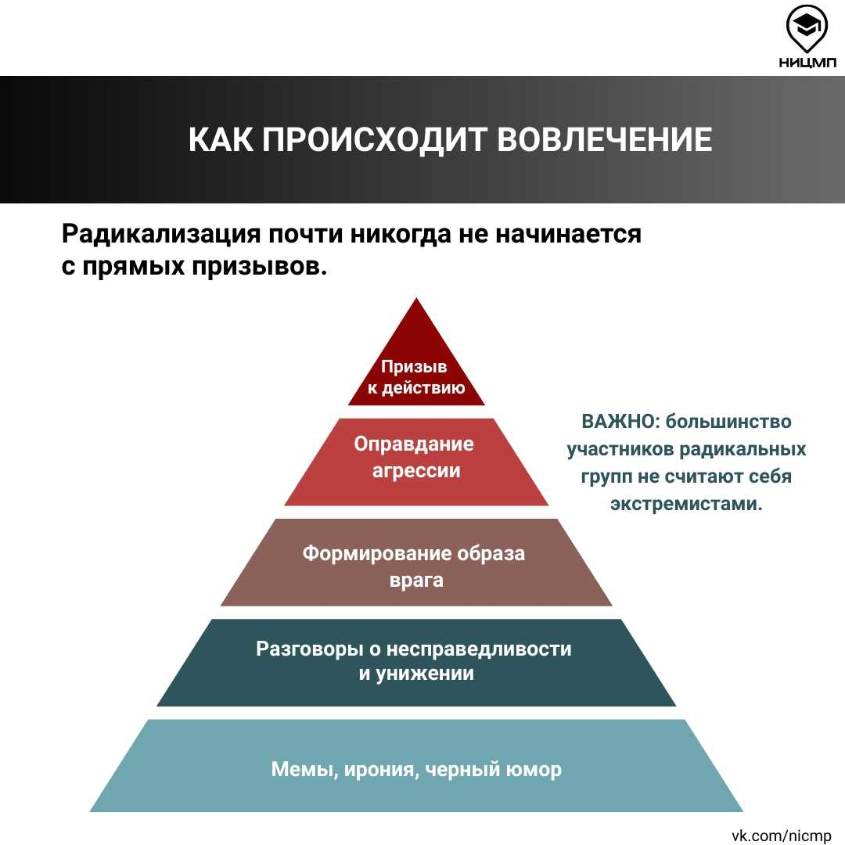

Slide 7
Кого касается проблема терроризма в интернете?

Slide 8
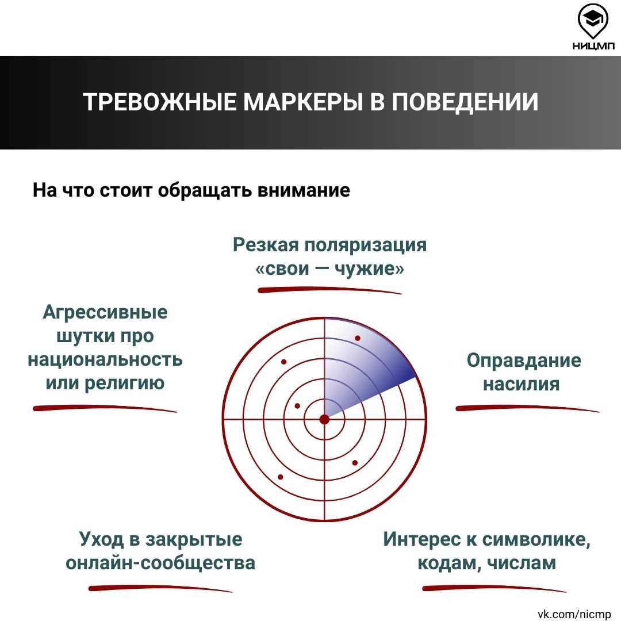

Slide 9
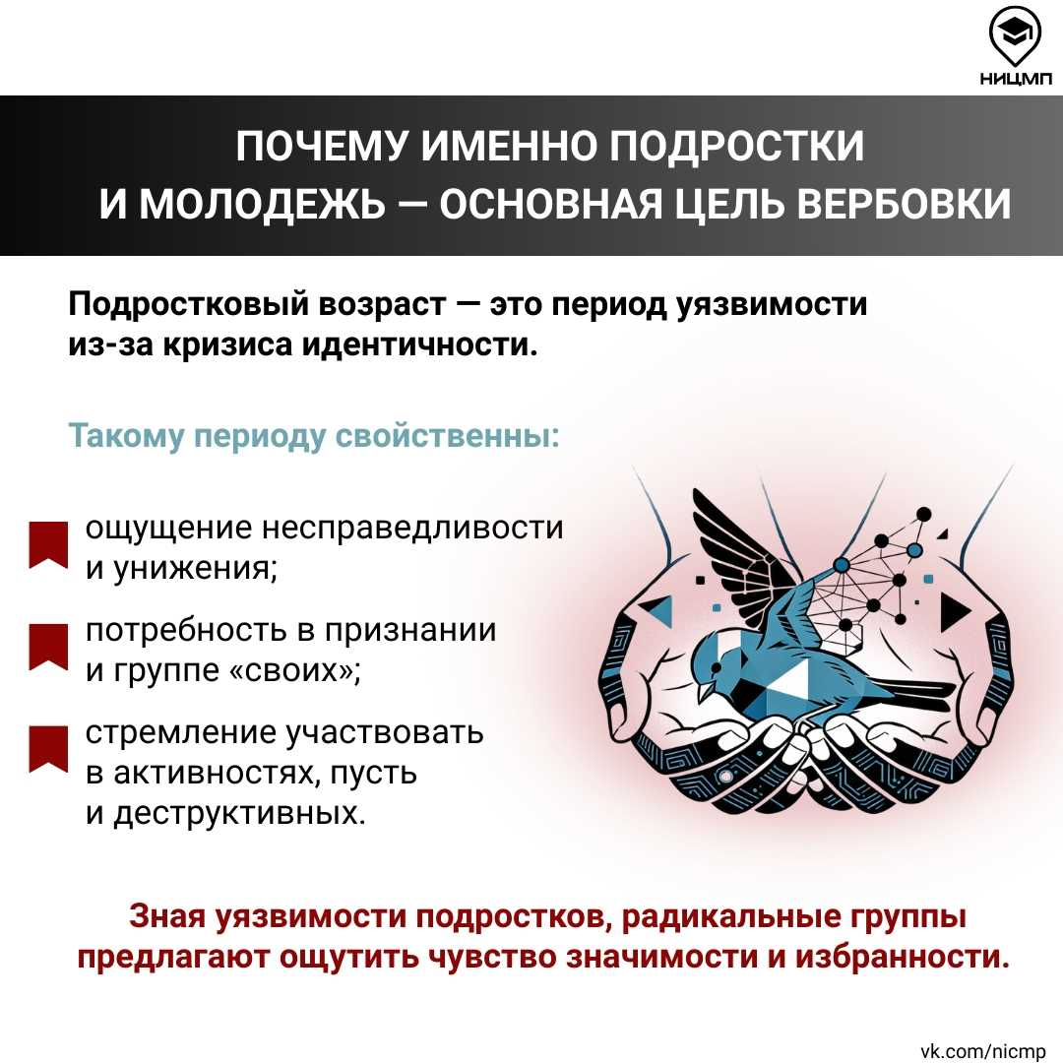

Slide 10
Как распознать "экстремистский материал"?

Slide 11
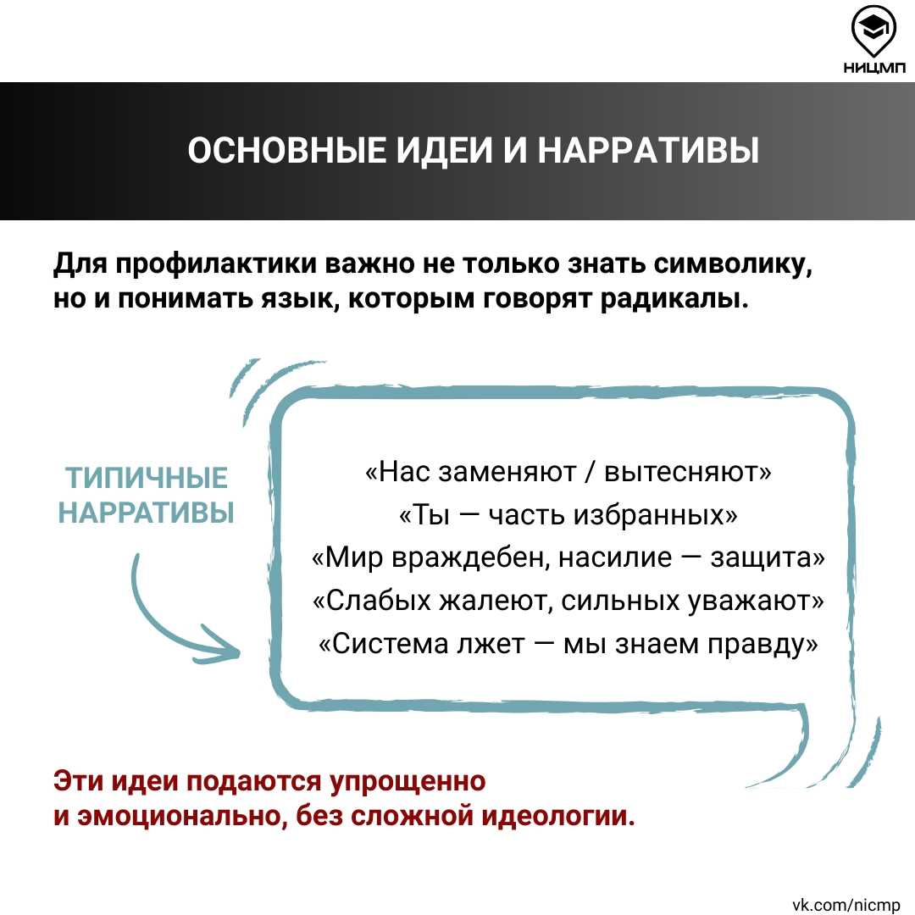

Slide 12
Как правило, в молодежные неформальные объединения, имеющие экстремистскую направленность, попадают подростки со следующими проблемами:
- дефицит или отсутствие значимых взрослых в окружении;
- неуверенность в себе;
трудности с контролированием своих эмоций;
- повышенная агрессивность;
- озлобленность;
- нежелание добиваться каких-либо целей;
- стремление постоянно получать удовольствие, не прикладывая усилий;
- ощущение безвыходности.

Slide 13
Если подросток присоединился к какой-либо группировке. Небезопасно ли это?

Slide 14
Асоциальные группы наиболее распространенные:
направления хип-хоп культуры: брейк-данс, граффити, искусство «эм-си» (МС), ди-джеинг, рэп-музыка; рок-музыка; авторская песня;
экстремальное катание: скейтборд, роллер-спорт, велоэкстрим; неформальное авто-мото-движение: байкерское (мото) движение, дрэгрэйсинг (гонки на автомобилях);
«фанатское» движение: фанаты спортивных клубов, фэн-клубы звезд эстрады; черлидинг; «клубная» культура»;
игровые неформальные виды спорта: сокс, фризби и т.д.;
панки, мажоры и т.д.

Slide 15
Антисоциальные группы: объединения (группировки) по территориальному признаку, молодежные организации экстремистской направленности:
националистическо-расистской, религиозной, политической.
К организациям националистическо-расистской направленности в первую очередь, следует отнести движение скинхедов.
Скинхеды – от английского skinhead (бритоголовые). Характерной особенностью движения скинхедов в России является сращивание некоторых группировок с уголовно-преступной средой. Это происходит потому, что часть лидеров группировок имеют уголовное прошлое и придерживаются «воровских» традиций.
Вызывают серьезные опасения случаи сращивания скинхедов с футбольными фанатами, отличающимися агрессивностью.

Slide 16
В настоящее время наблюдается рост активности ряда объединений религиозной направленности, культивирующих религиозный фанатизм, который основывается на извращённых духовных канонах. Наибольшую опасность сегодня представляют сторонники нетрадиционного для российских мусульман течения ислама – ваххабизм.(«Хизбут-Тахрир», «ИДУ», «Рефах», «Аль-Фатх», «НУР» и др.)

Slide 17
Еще одним религиозным течением, в рядах которого наблюдается большое количество молодых людей, являются сатанисты.
Из наиболее известных объединений сатанистов нашего времени можно назвать: церковь сатаны, Международную ассоциацию люциферистов кельтско-восточного обряда, «Зелёный орден», «Чёрный ангел», «Южный крест», культ Афины Паллады, культ Изиды, «Готы».
К числу экстремистских политических организаций и движений, наиболее активно действующих на территории России, ставящих своей целью изменение конституционного строя в России, относится партия «Русское национальное единство» (РНЕ), которая является крупной праворадикальной политической организацией.

Slide 18
Об ответственности за содействие и участие в экстремистской деятельности
В соответствии с законодательством на территории Российской Федерации запрещаются распространение экстремистских материалов, а также их производство или хранение в целях распространения. Производство, хранение или распространение экстремистских материалов является правонарушением и влечет за собой ОТВЕТСТВЕННОСТЬ.

Slide 19


Slide 20
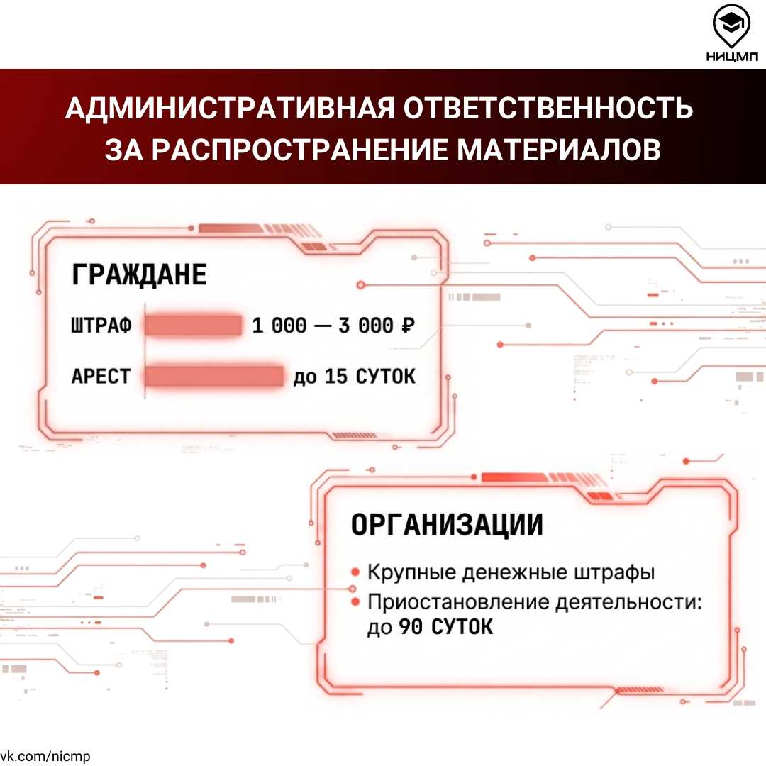

Slide 21
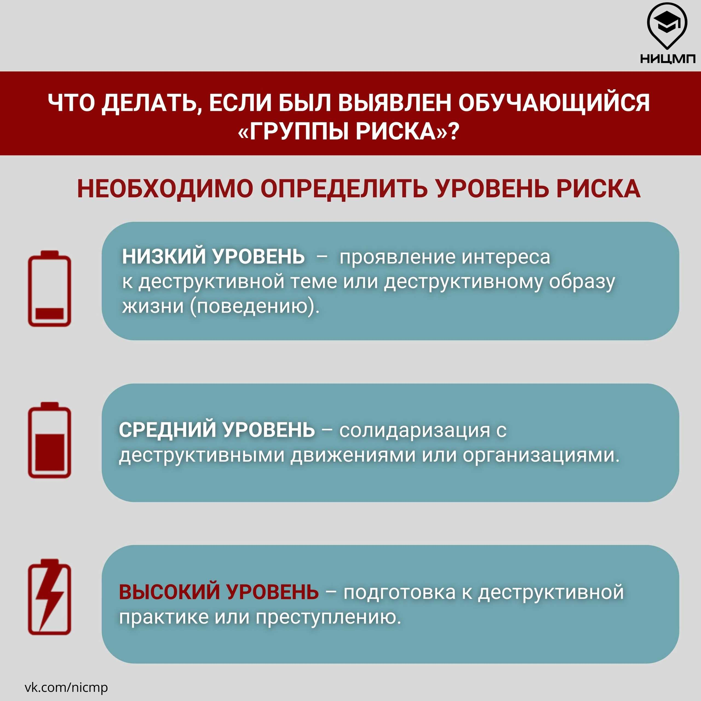

Slide 22
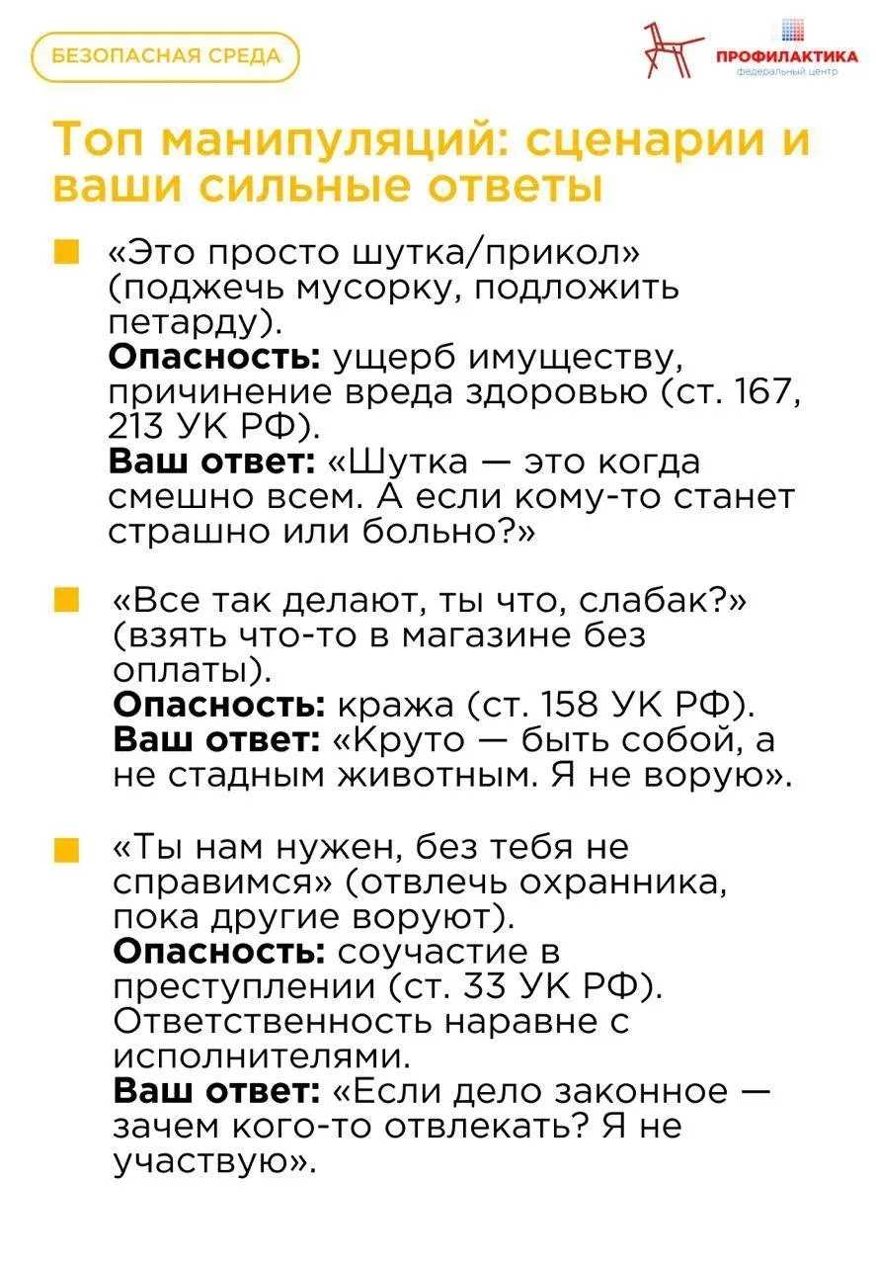
Каким способам защиты учим ребенка

Slide 23
1.Обращайте внимание на подозрительных людей, предметы, на любые подозрительные мелочи. Сообщайте обо всем подозрительном сотрудникам правоохранительных органов. 2.Советы родителям: «Научите детей…»
1.Никогда не разговаривать с незнакомыми людьми.
2.Никому не открывать дверь, если дома нет взрослых.
3.НЕ давать информацию о себе и своей семье.
4.Не садиться в машину к незнакомым людям.
5.Сообщать вам, куда пошёл ребёнок и в какое время вернётся. 3.Угроза взрыва: 1.ПОМНИТЕ: любой предмет, найденный на улице, может представлять опасность. 2.При обнаружении подозрительных пакетов, сумок и т.д. не пытайтесь самостоятельно выяснить, что в них находится. 3.Не позволяйте это другим людям. 4.Отойдите за какое-нибудь укрытие. 5. Не паникуйте, чтобы не спровоцировать террористов на взрыв. 6. Немедленно звоните по тел. 02!

Slide 24
4.Действия заложников в случае их захвата террористами:
1.В случае захвата находитесь на своём месте и не привлекайте внимания.
2.Какой бы страх вы не испытывали, не впадайте в панику: не повышайте голоса, не делайте резких движений.
3.Отвлекайте себя различными способами: молитва, воспоминание.
4.Выполняйте все требования террористов.
5.Спрашивайте разрешения передвигаться, сходить в туалет и даже открыть сумку.
6.Наметьте себе укрытие, которое даст вам определённую защиту.
7. При операции освобождения не бегите навстречу освободителям, не берите в руки оружие. Лягте на пол лицом вниз подальше от окон и дверей.
8.Если вам стало известно о готовящемся или совершённом преступлении
немедленно сообщите в полицию.
9.Помните об ответственности за заведомо ложное сообщение об акте
терроризма.

Slide 25
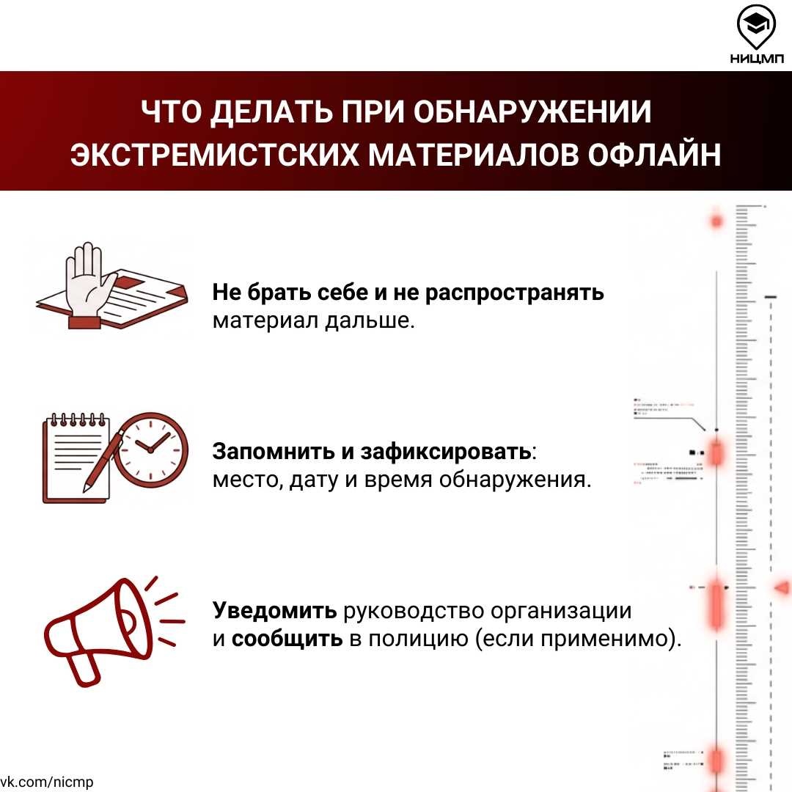

Slide 26
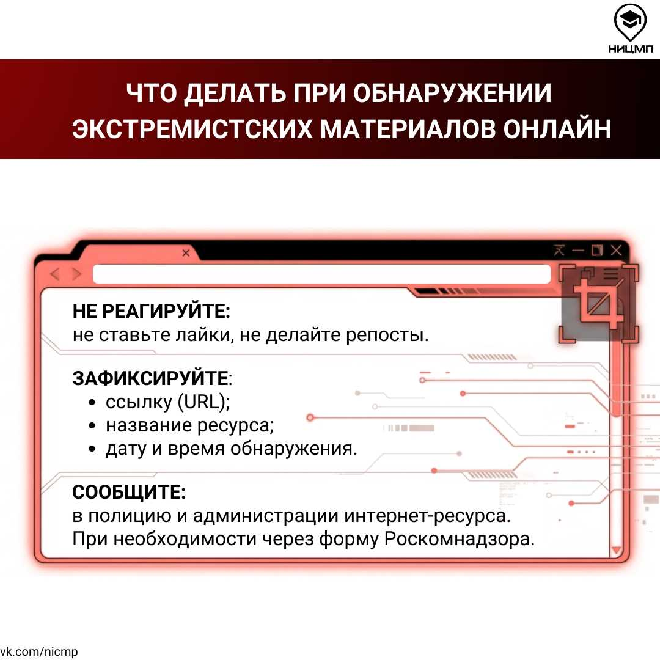

Slide 28


Slide 29
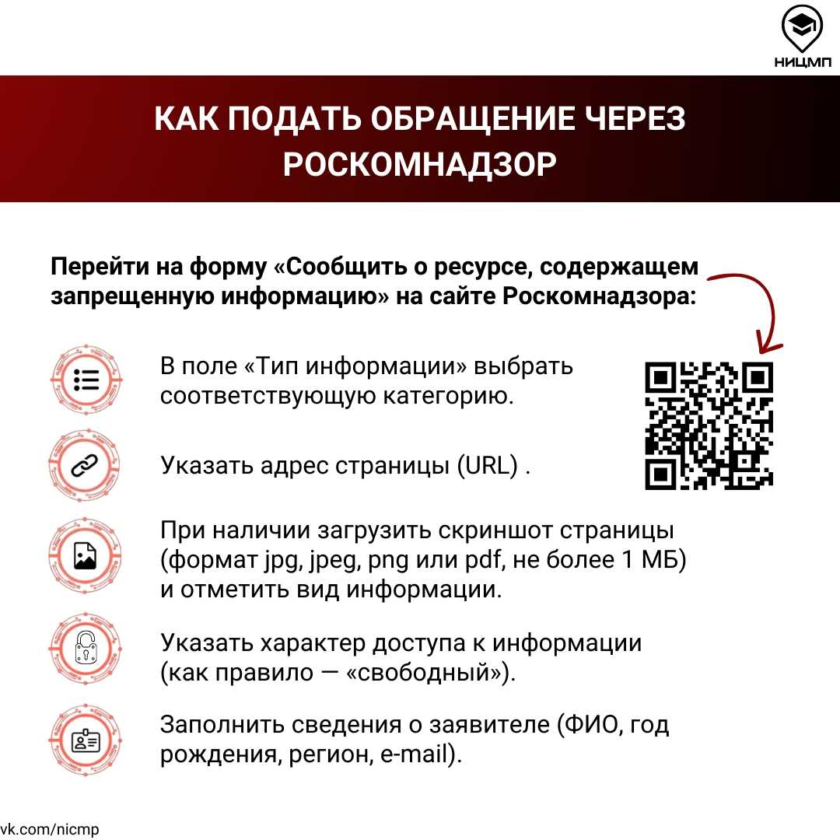

Slide 30
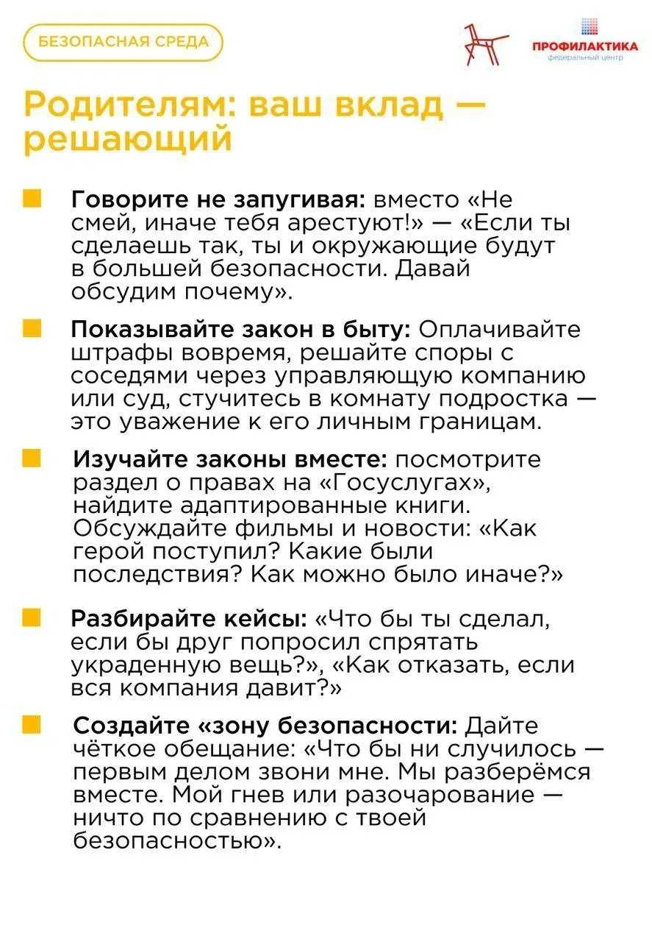
Доверительное общение с подростком

Slide 31
Что делать?
Начните разговаривать об экстремизме и его проявлениях с детьми еще до того, как они вступят в подростковый возраст.
Проводите с детьми беседы о терпимости, об уважении людей вне зависимости от их социального уровня, вероисповедания, наличия или отсутствия физических недостатков. Поговорите об уважении закона.
Интересуйтесь жизнью вашего ребенка, как он проводит время в школе и вне её, о чём думает и мечтает. Знайте круг его общения.
Обращайте внимание на внешний вид вашего ребенка, на то, как он пользуется Интернетом (какие сайты посещает) и мобильным телефоном.
Пропагандируйте в своей семье здоровый образ жизни и позитивный досуг.
Помогите ребенку определиться с местом в жизни, удовлетворите его потребность в самовыражении и самореализации. Дайте ему почувствовать себя нужным и вам, и обществу.

Slide 32
Какую психологическую поддержку родители могут дать детям, подвергшимся воздействию идеологии экстремизма и терроризма?

Slide 33
Спасибо за внимание !

